Slide 1
Käthes-Krasse-Sägeasse

Slide 2
Handgemachte Uhren – Einzelanfertigungen aus Schülerhand

Slide 3
Preise von 25€ - 50€

Slide 4
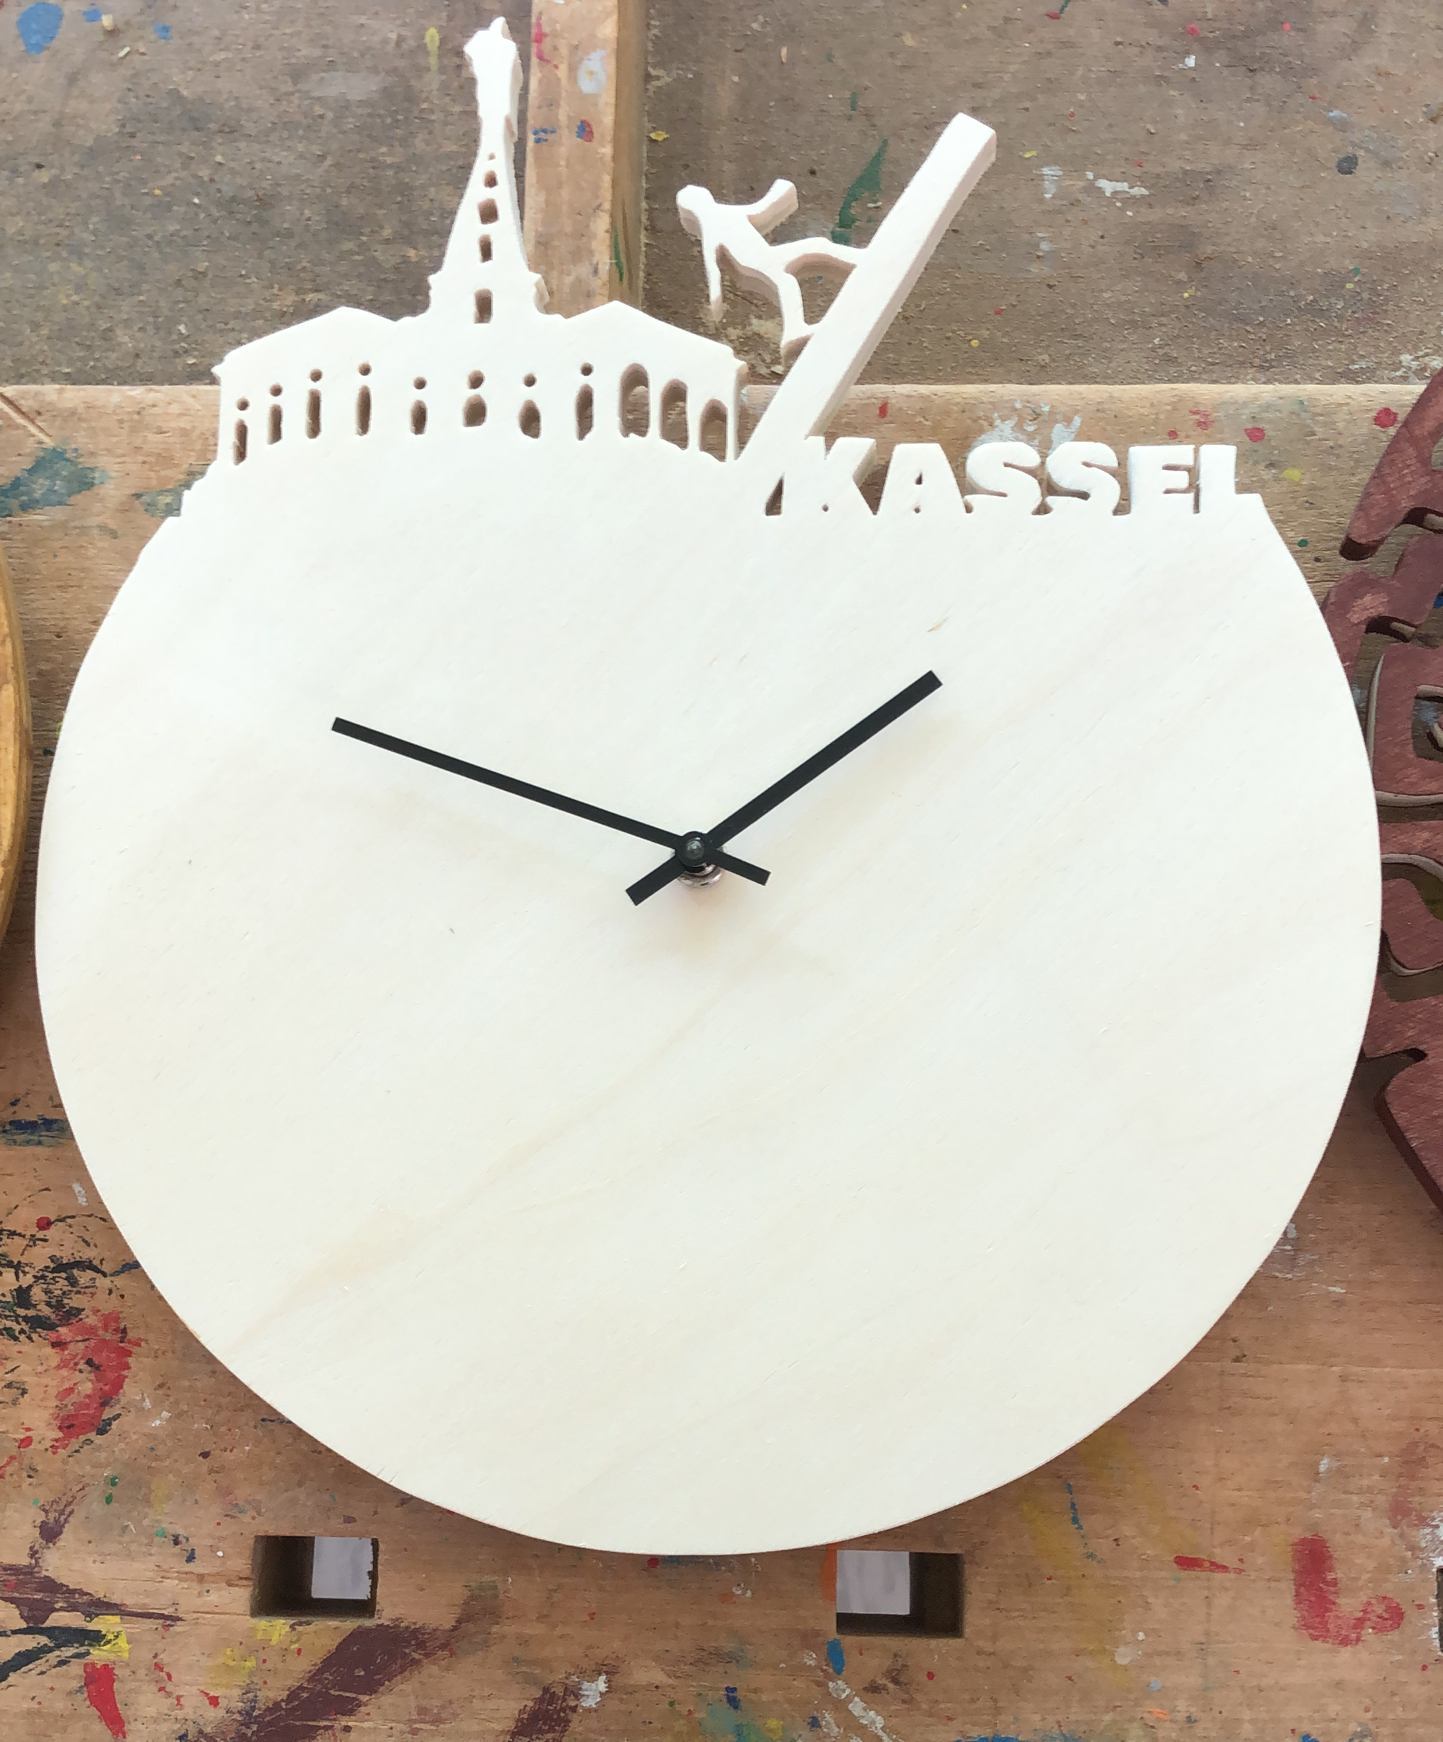
Käthes-Krasse-Sägeasse
25 €

Slide 5
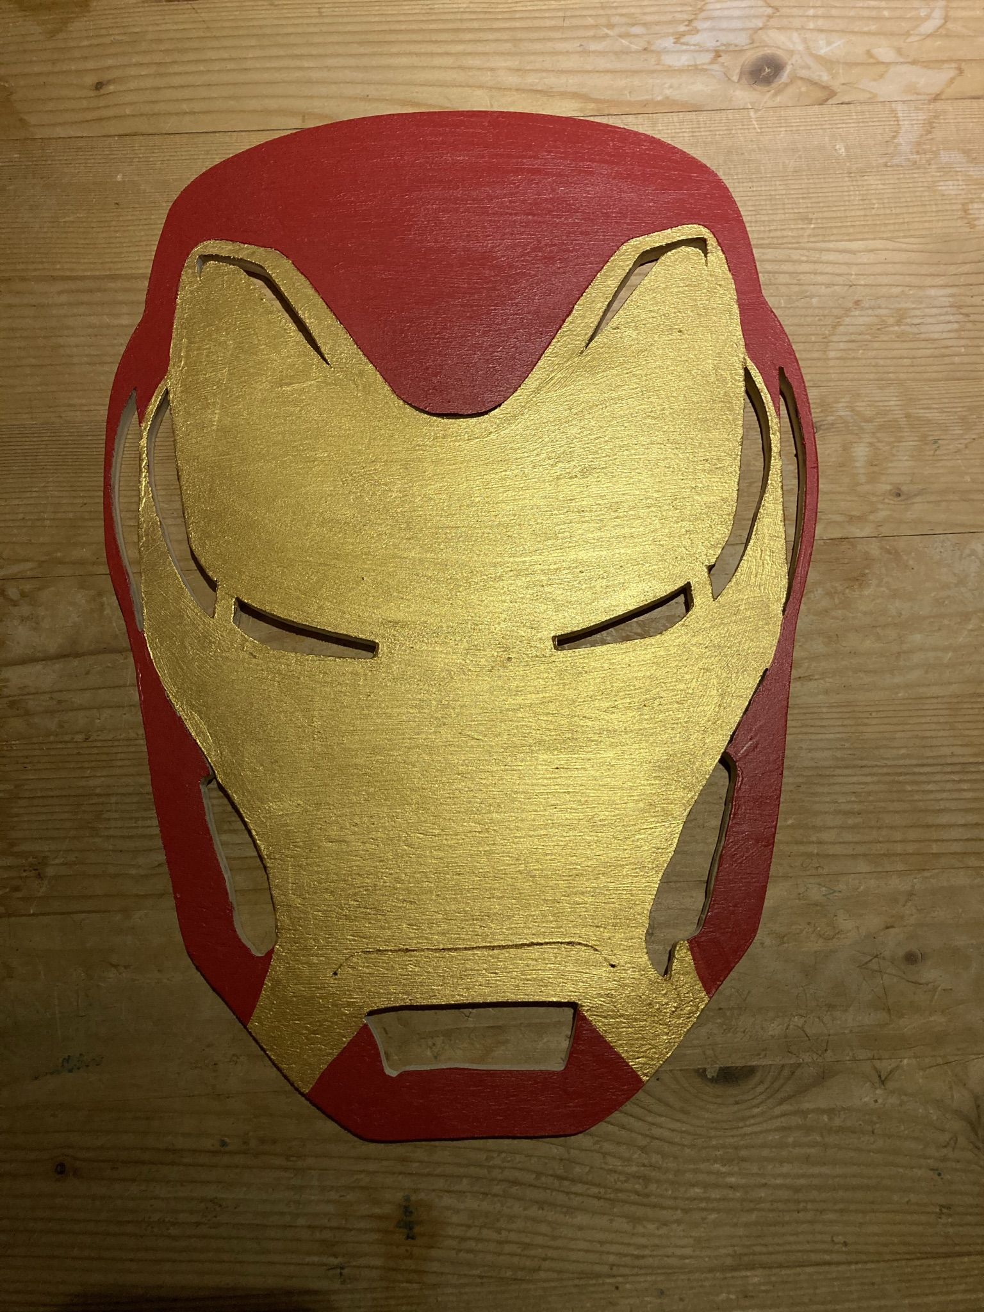
Käthes-Krasse-Sägeasse

Slide 6
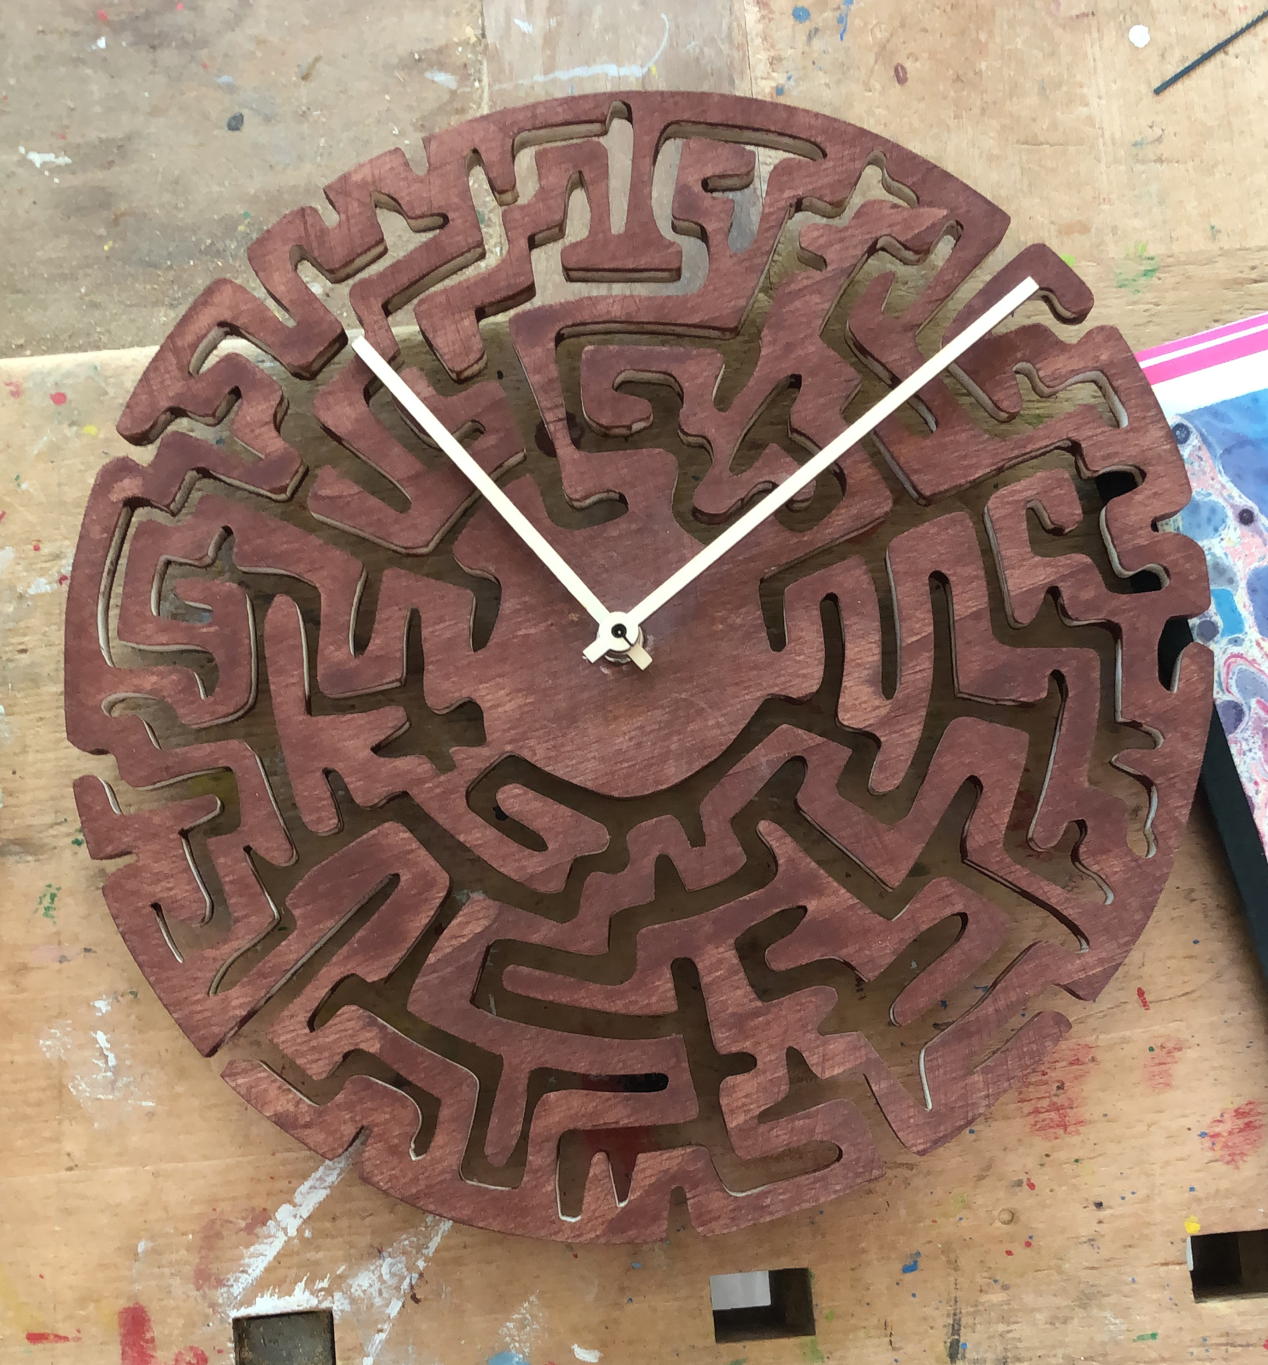
Käthes-Krasse-Sägeasse
25 €

Slide 7
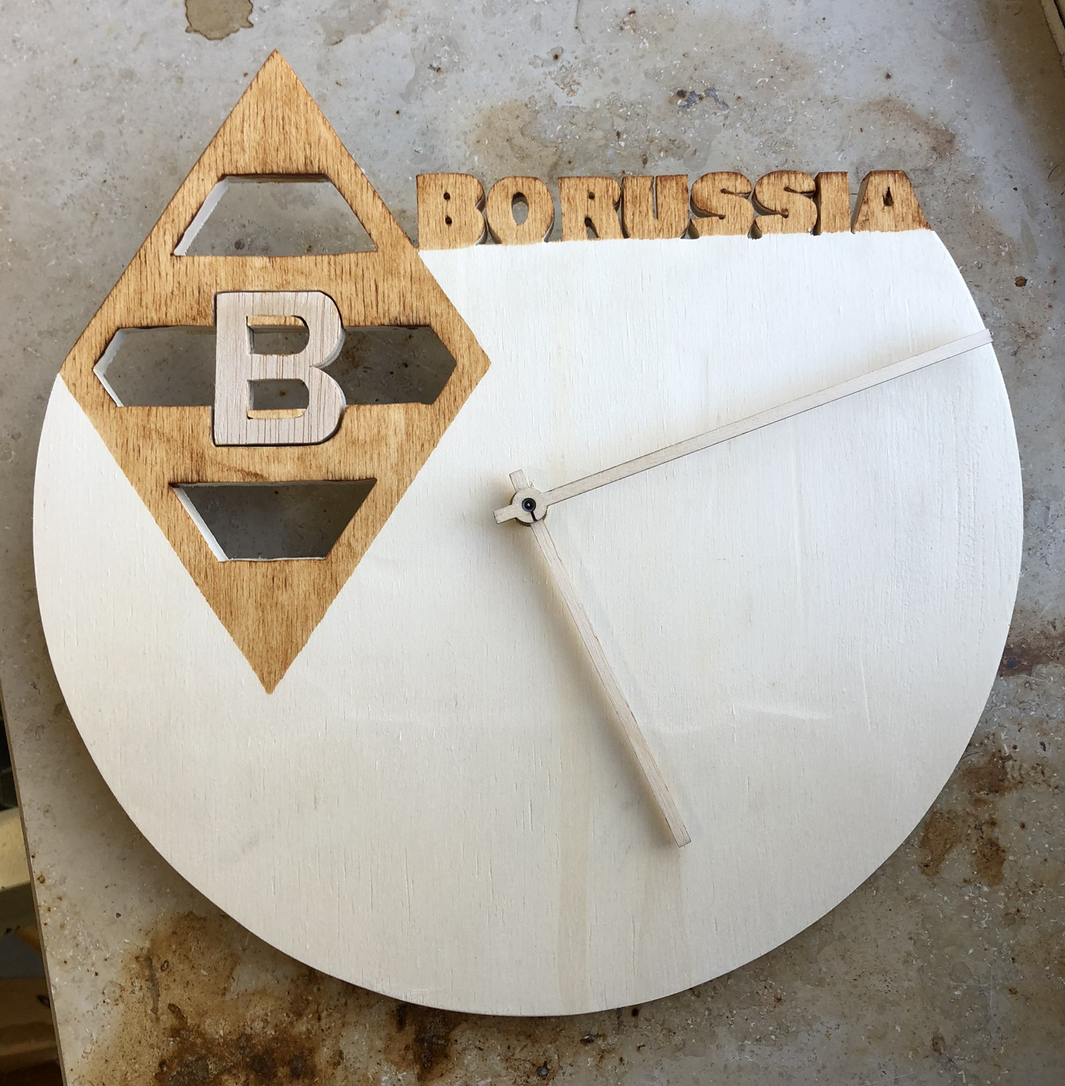
Käthes-Krasse-Sägeasse
25 €

Slide 8
Käthes-Krasse-Sägeasse

Slide 9
Handgemachte Uhren – Einzelanfertigungen aus Schülerhand

Slide 10
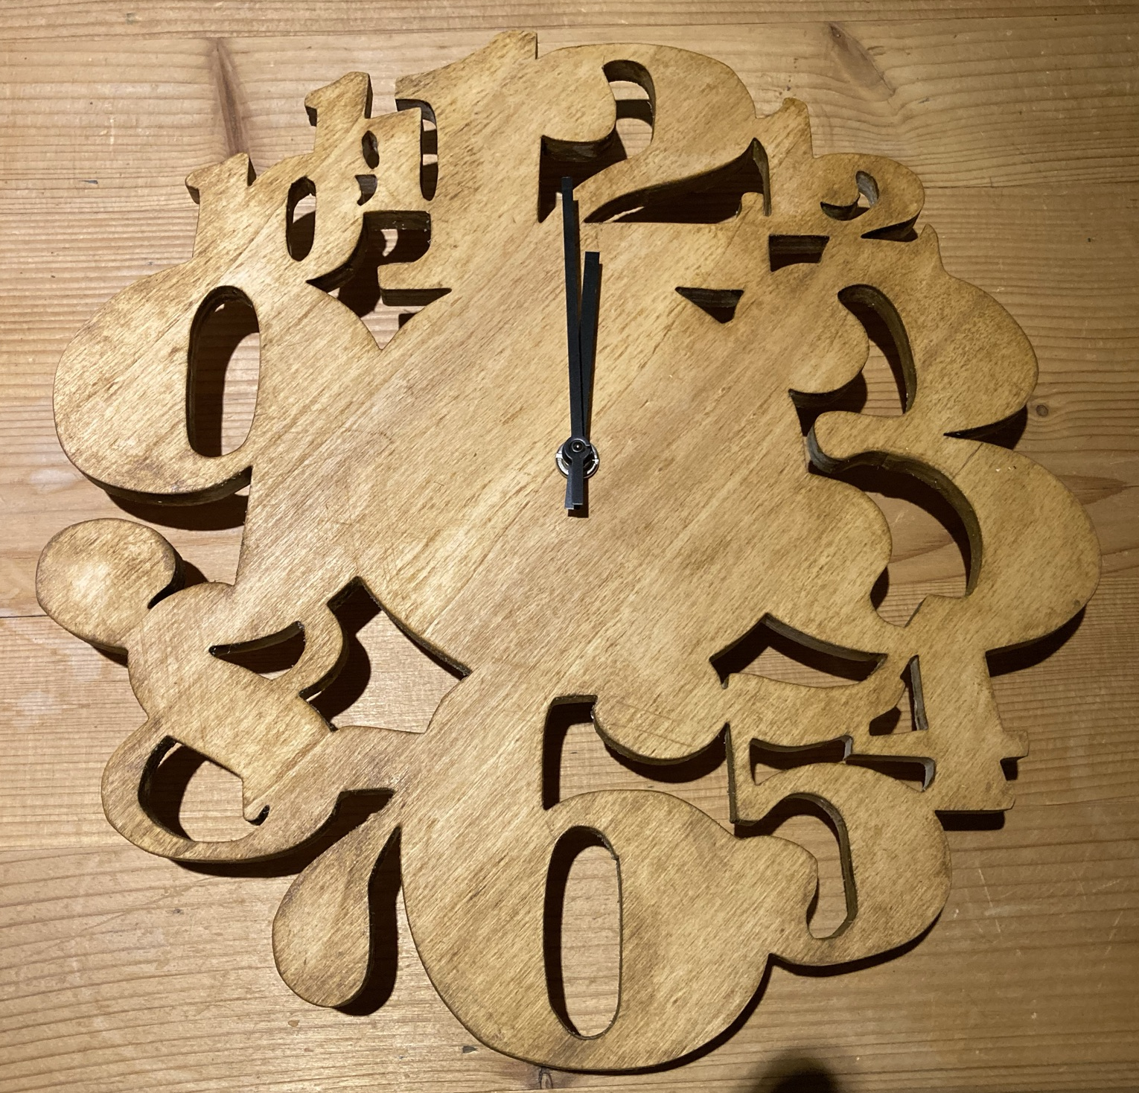
Käthes-Krasse-Sägeasse
25 €

Slide 11
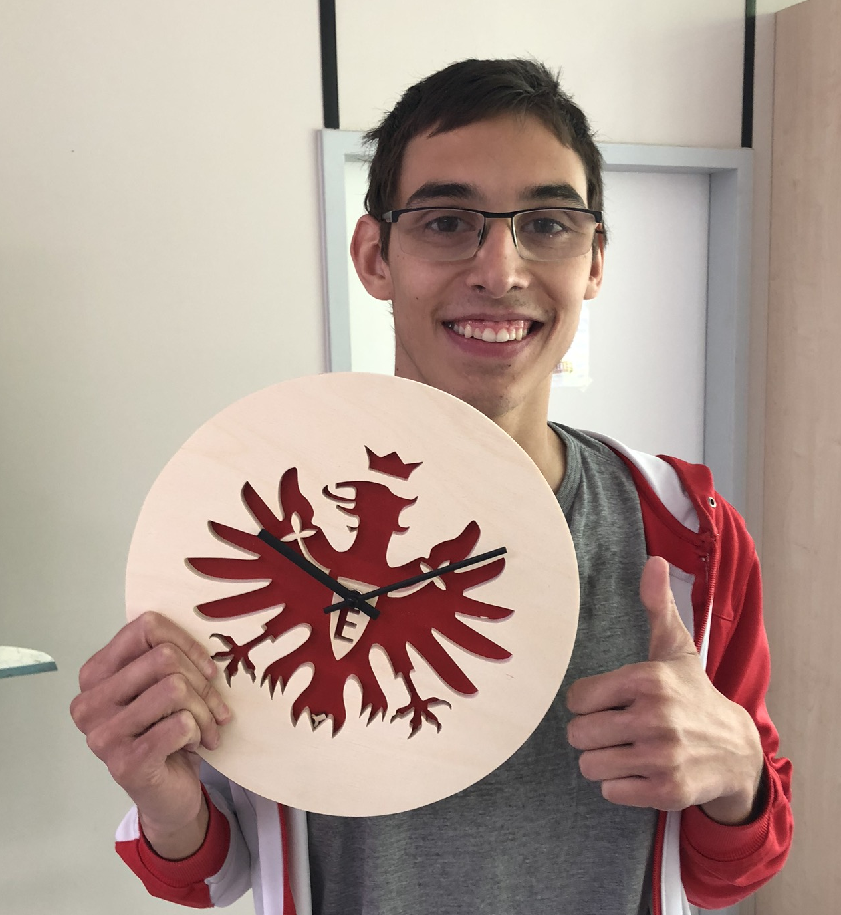
Käthes-Krasse-Sägeasse
25 €

Slide 12
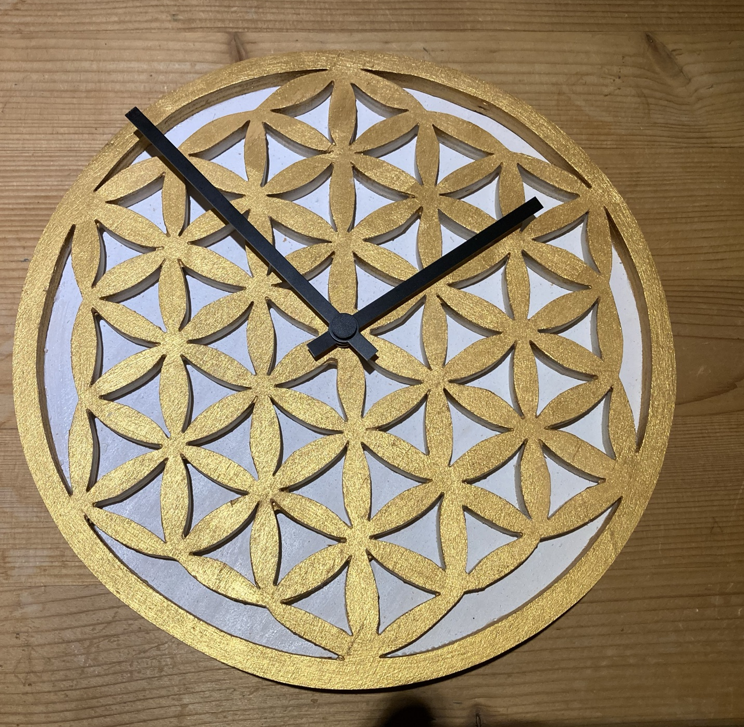
Käthes-Krasse-Sägeasse
25 €

Slide 13
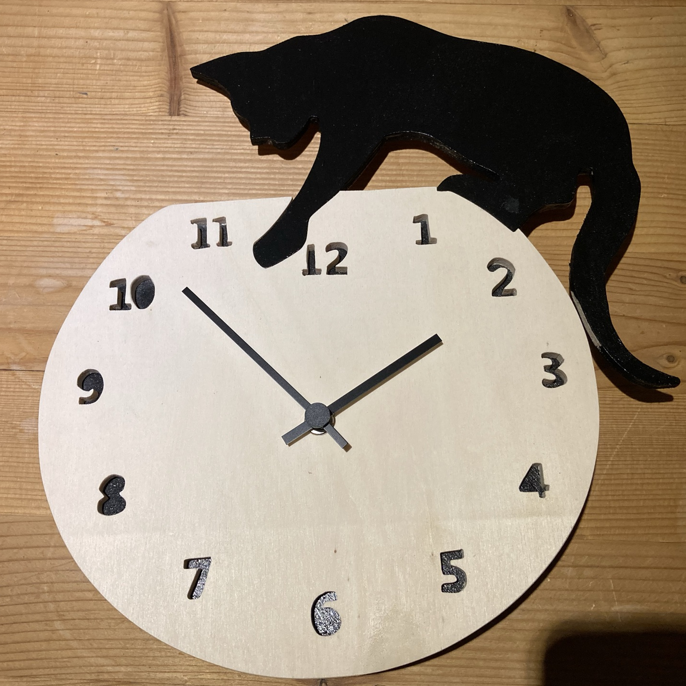
Käthes-Krasse-Sägeasse
20 €

Slide 14
Käthes-Krasse-Sägeasse

Slide 15
Handgemachte Uhren – Einzelanfertigungen aus Schülerhand

Slide 16
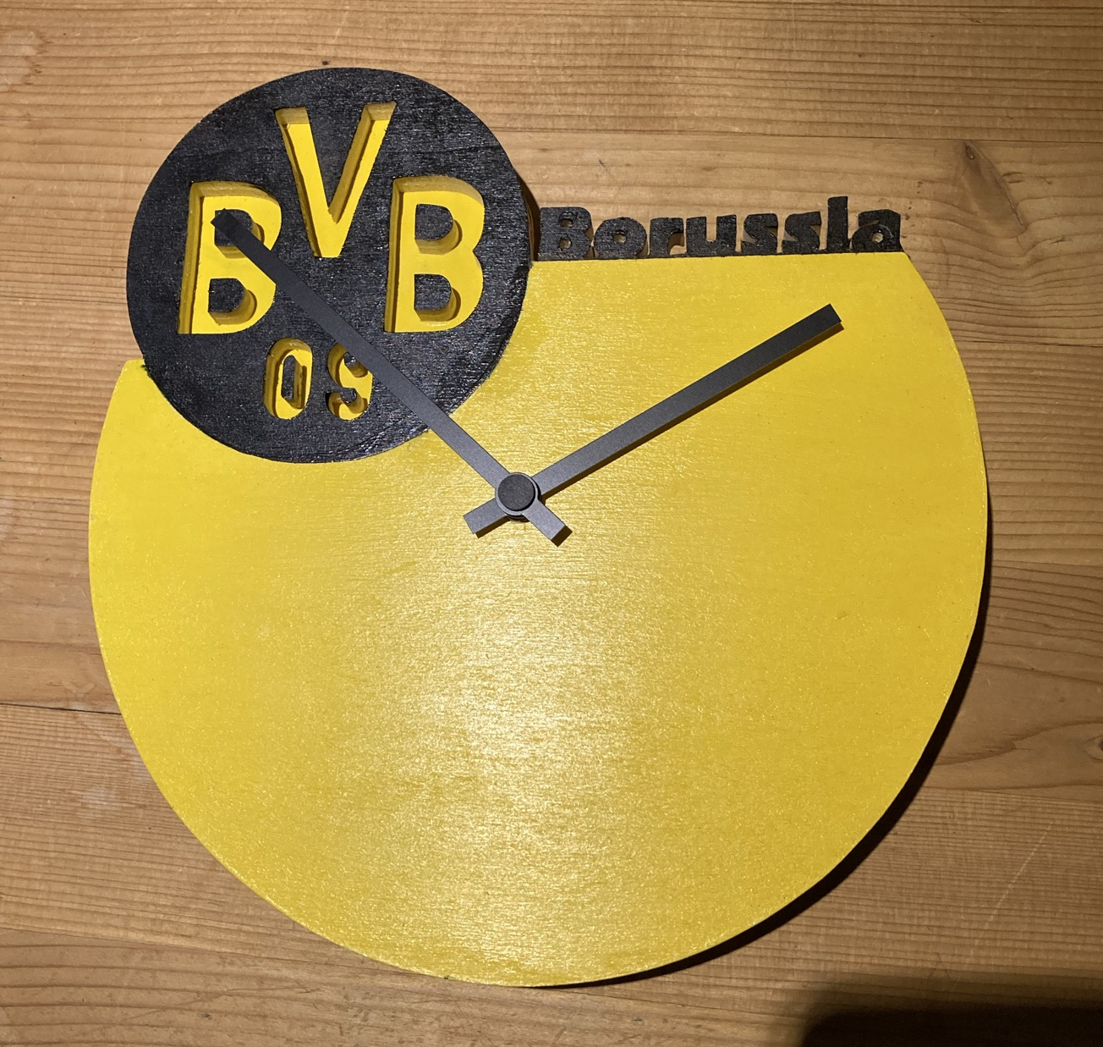
Käthes-Krasse-Sägeasse
25 €

Slide 17
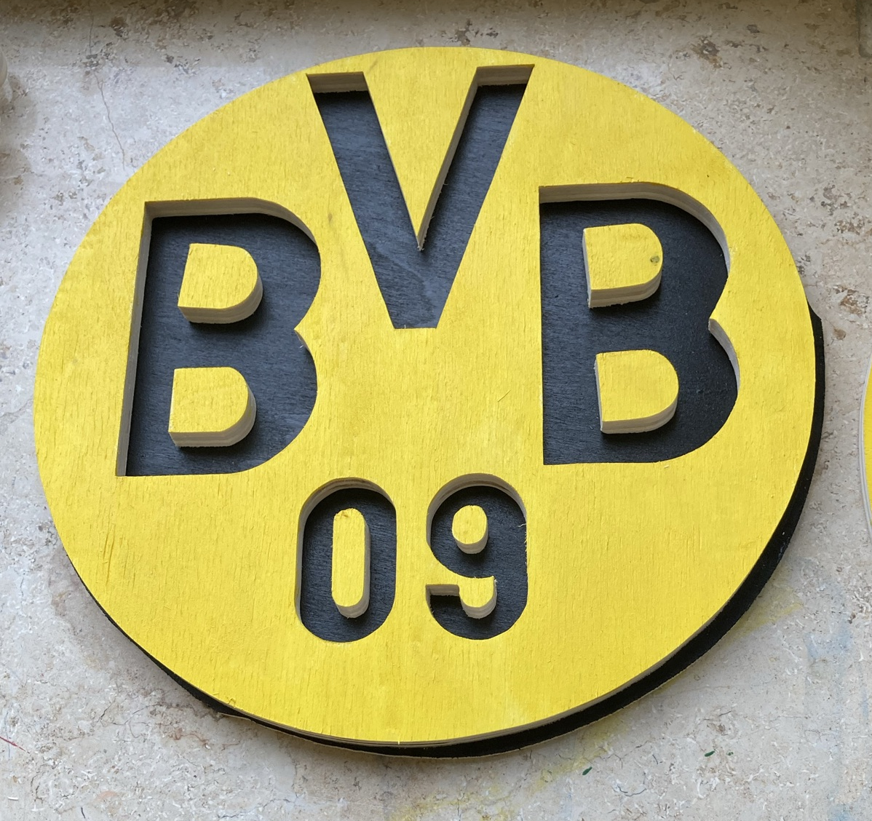
Käthes-Krasse-Sägeasse
25 €

Slide 18
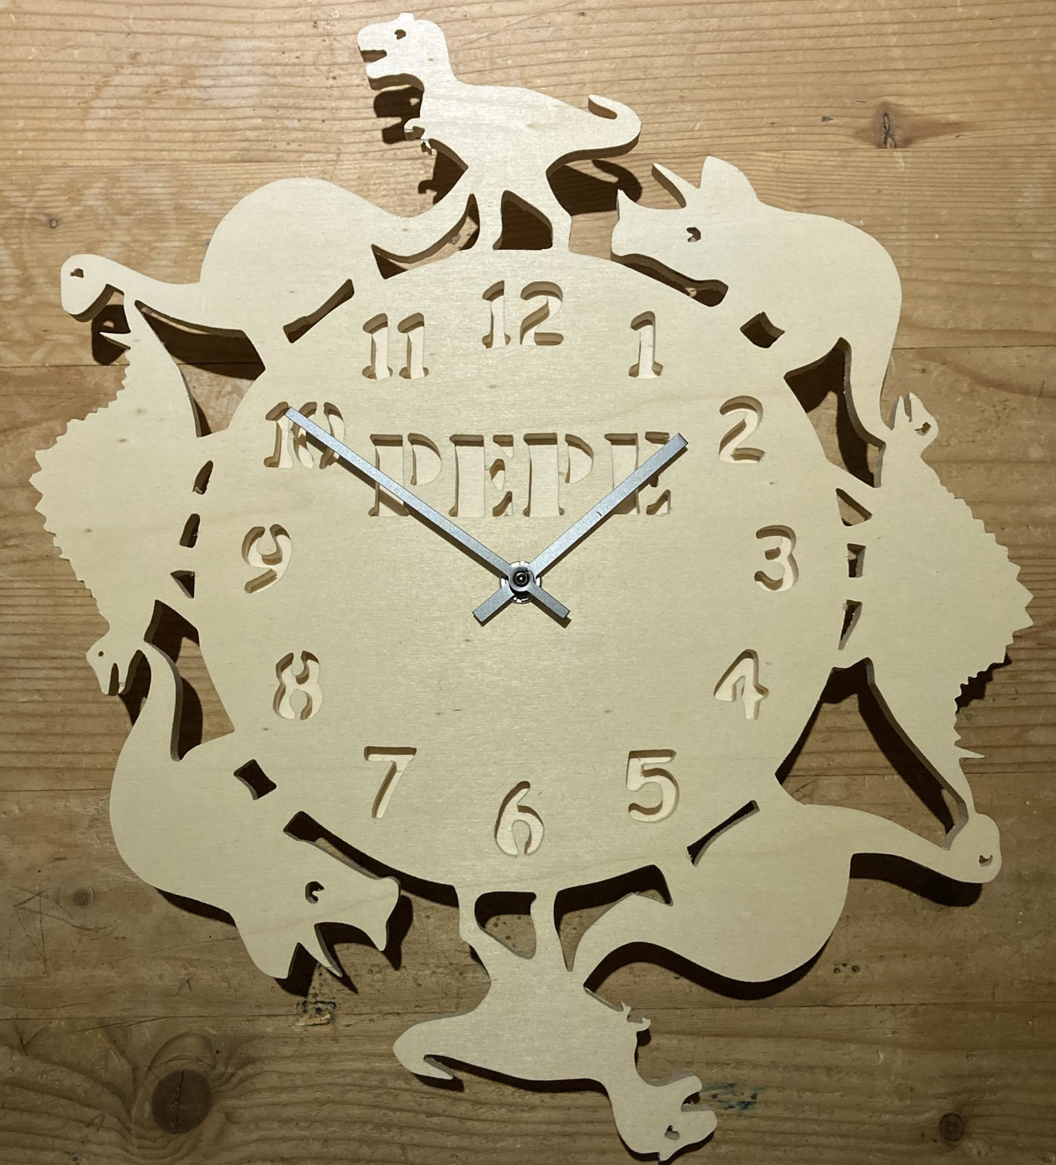
Käthes-Krasse-Sägeasse

Slide 19
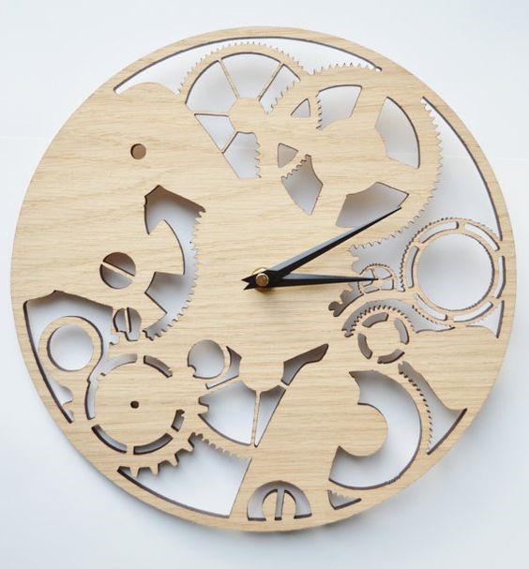
Käthes-Krasse-Sägeasse
30 €

Slide 20
Käthes-Krasse-Sägeasse

Slide 21
Handgemachte Uhren – Einzelanfertigungen aus Schülerhand

Slide 22
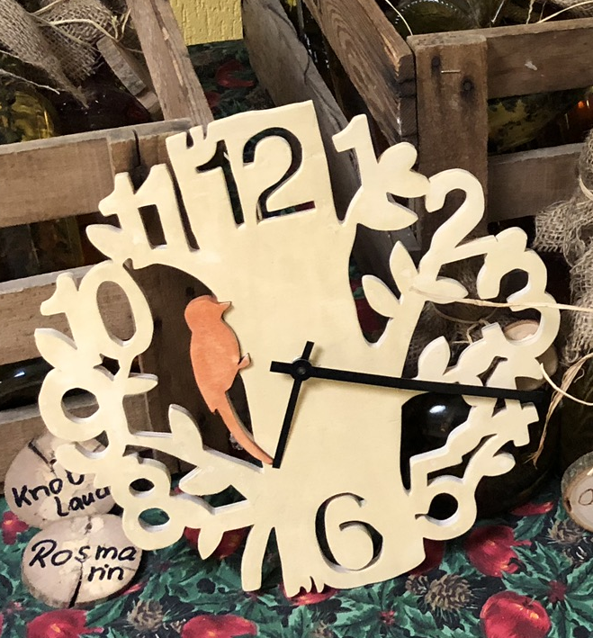
Käthes-Krasse-Sägeasse
30 €

Slide 23
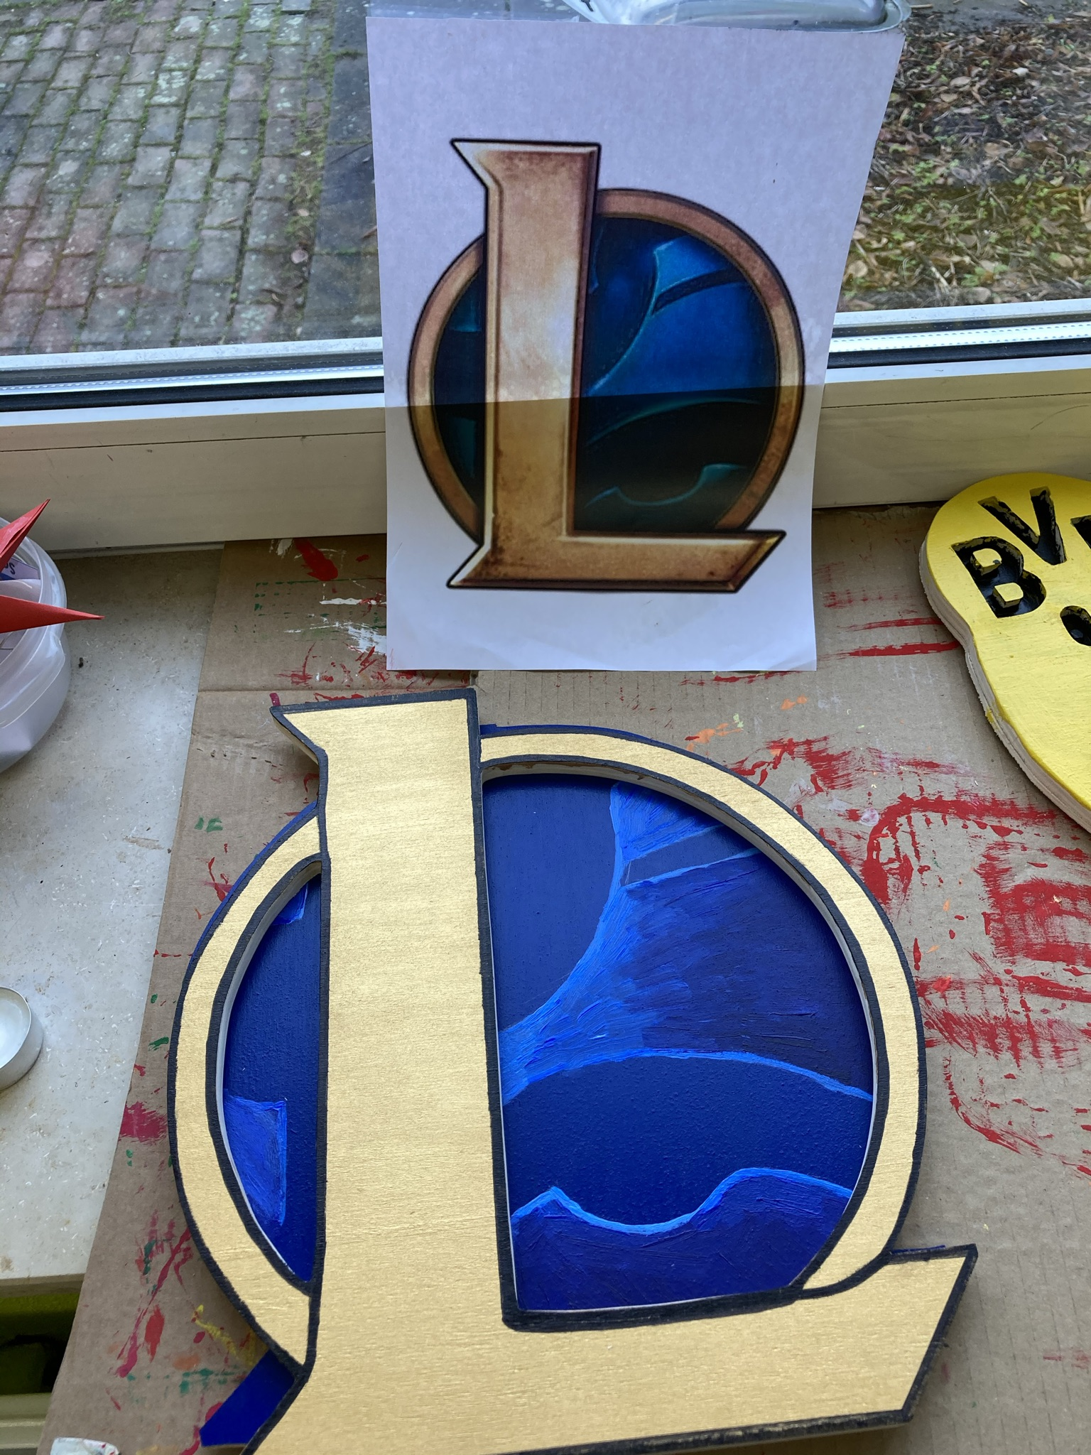
Käthes-Krasse-Sägeasse

Slide 24
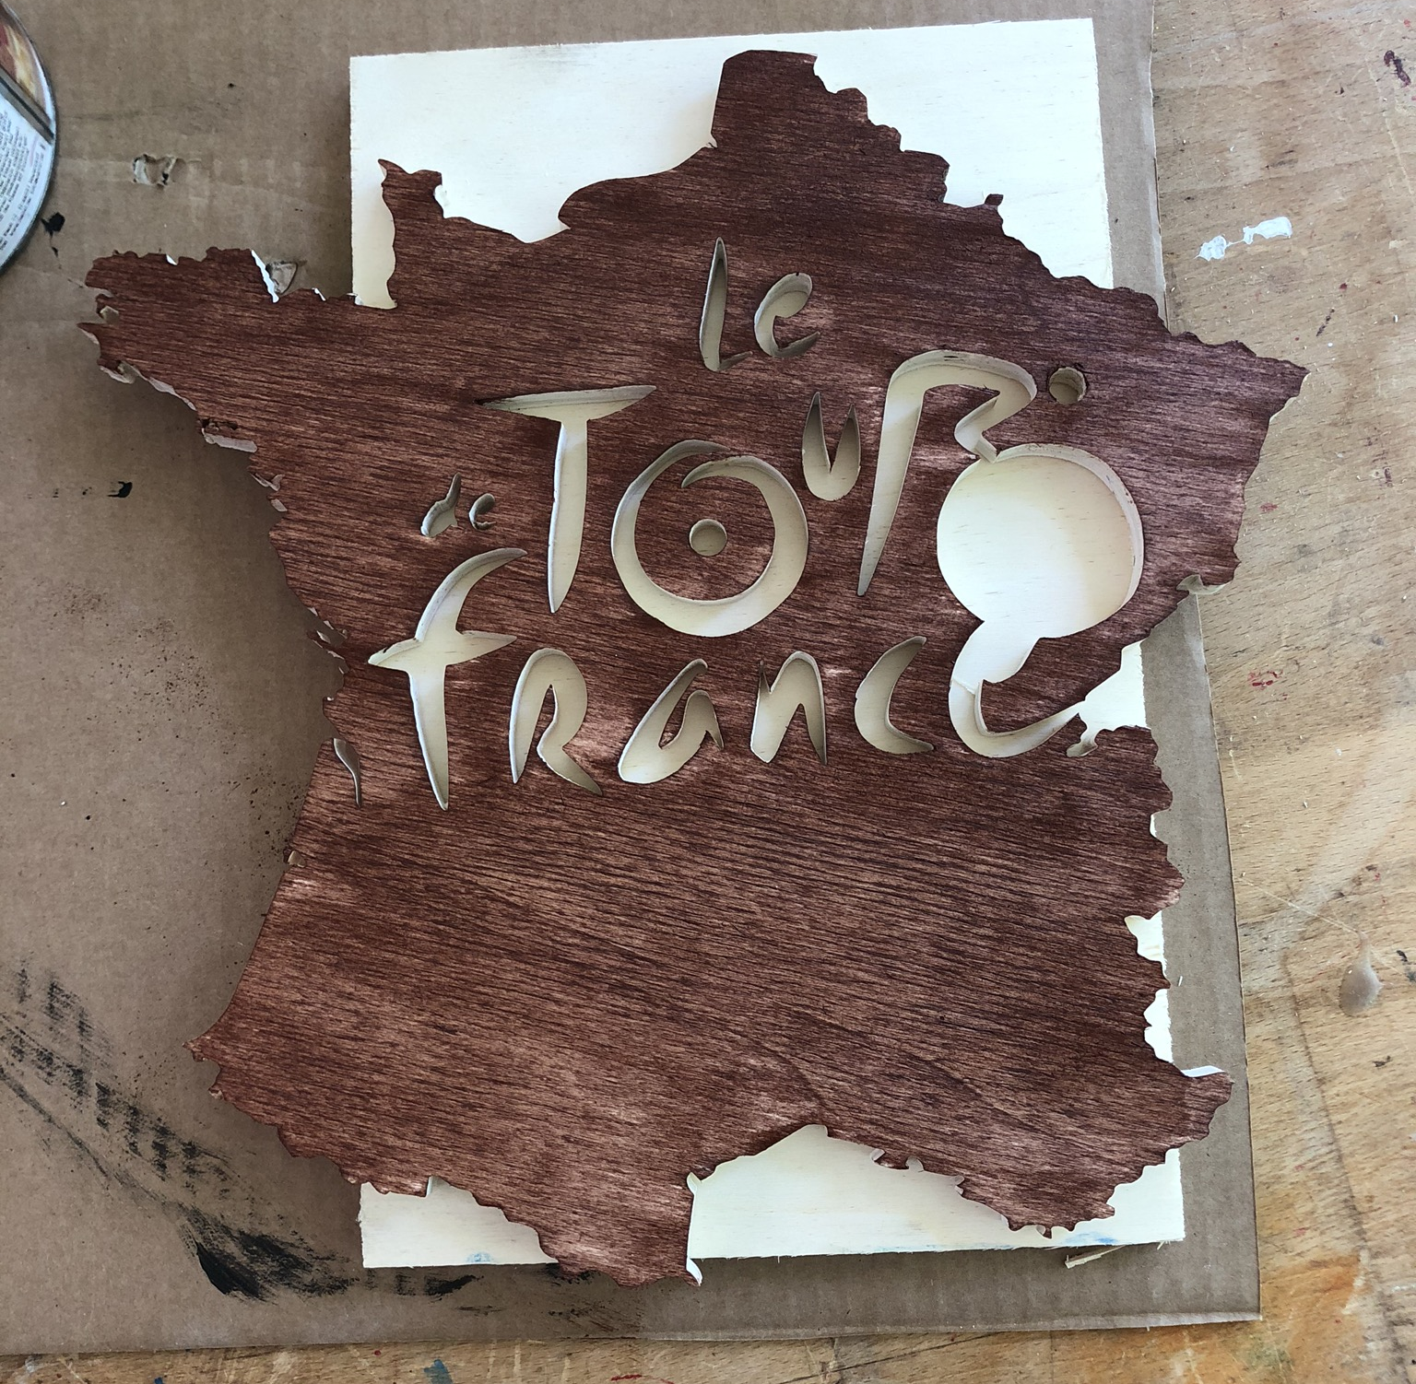
Käthes-Krasse-Sägeasse

Slide 25
Käthes-Krasse-Sägeasse

Slide 26
Handgemachte Uhren – Einzelanfertigungen aus Schülerhand

Slide 27
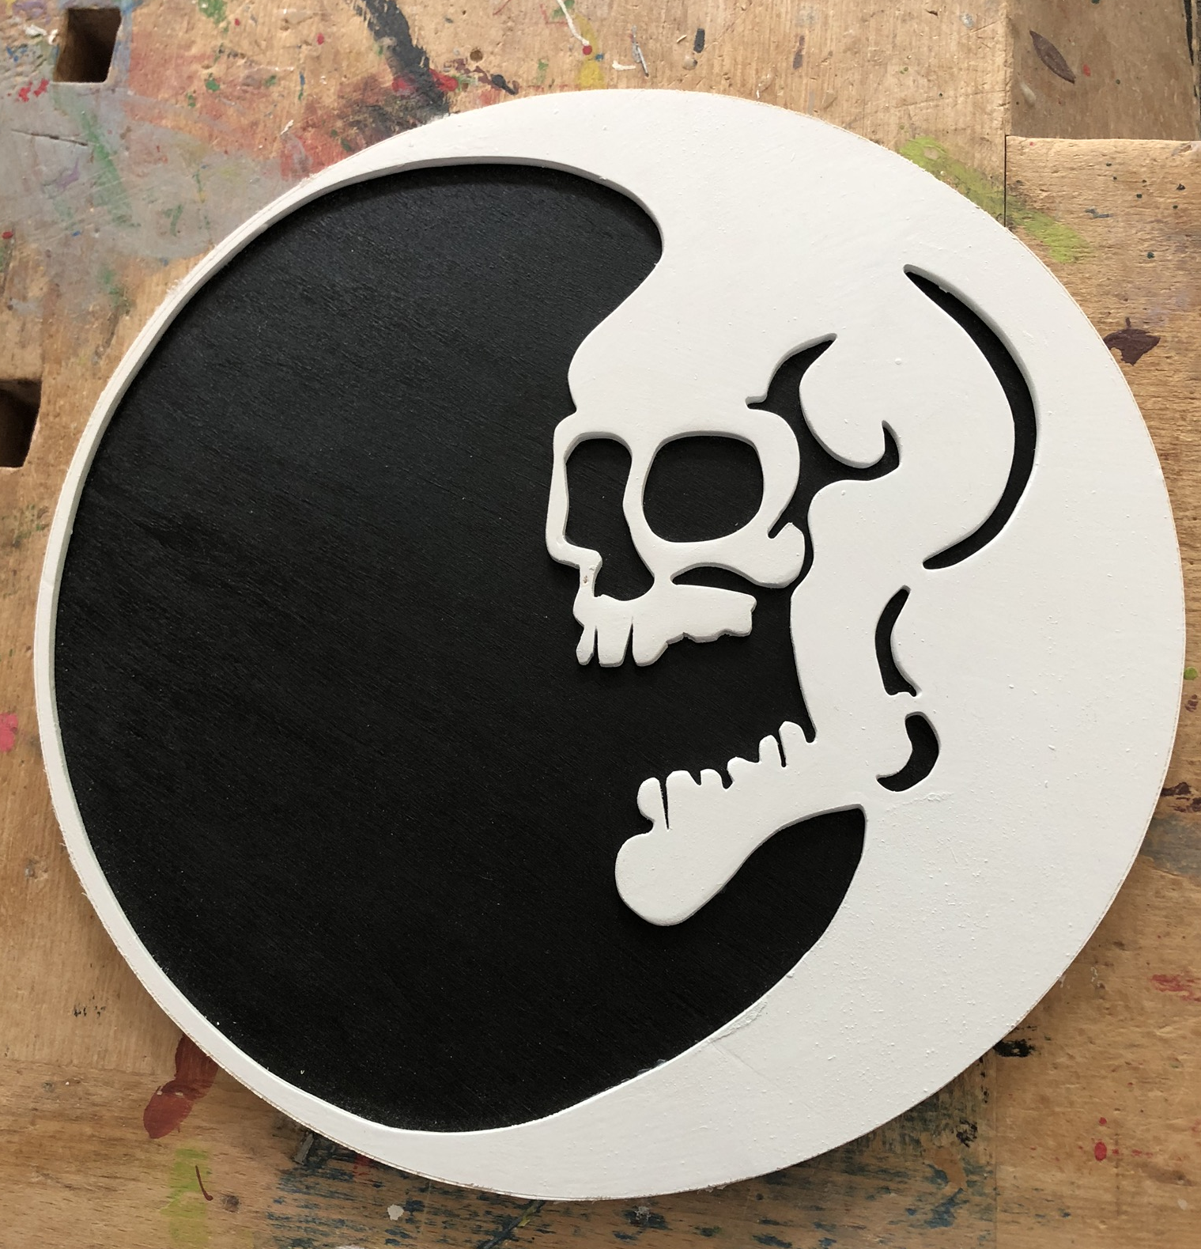
Käthes-Krasse-Sägeasse

Slide 28
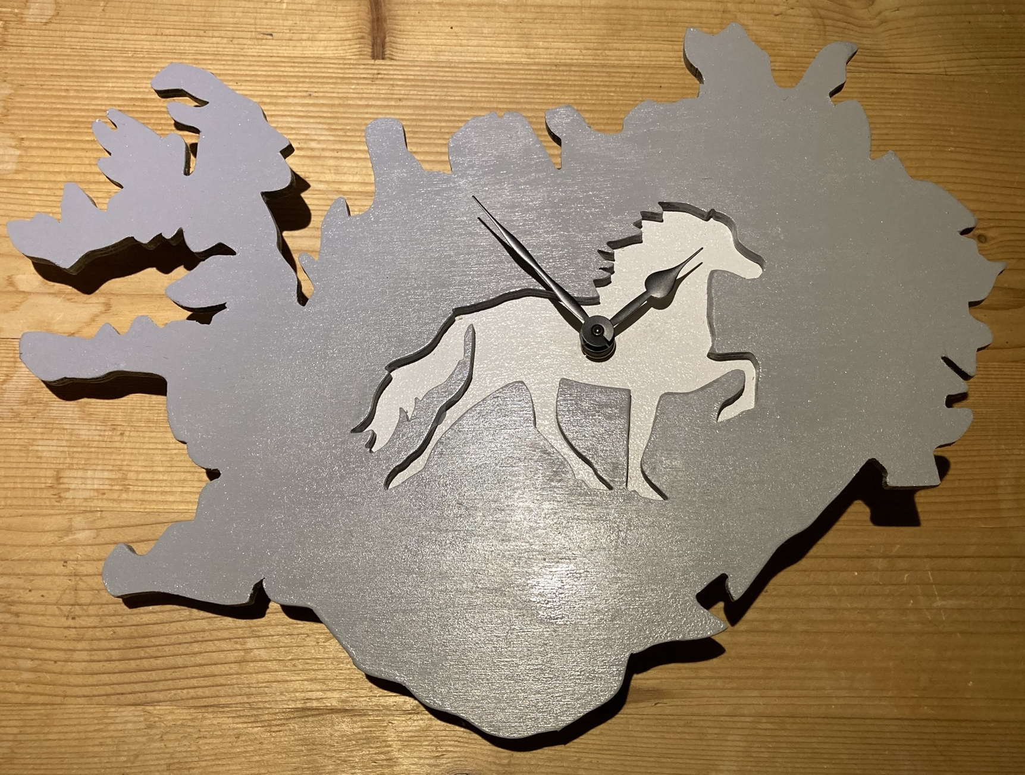
Käthes-Krasse-Sägeasse

Slide 29
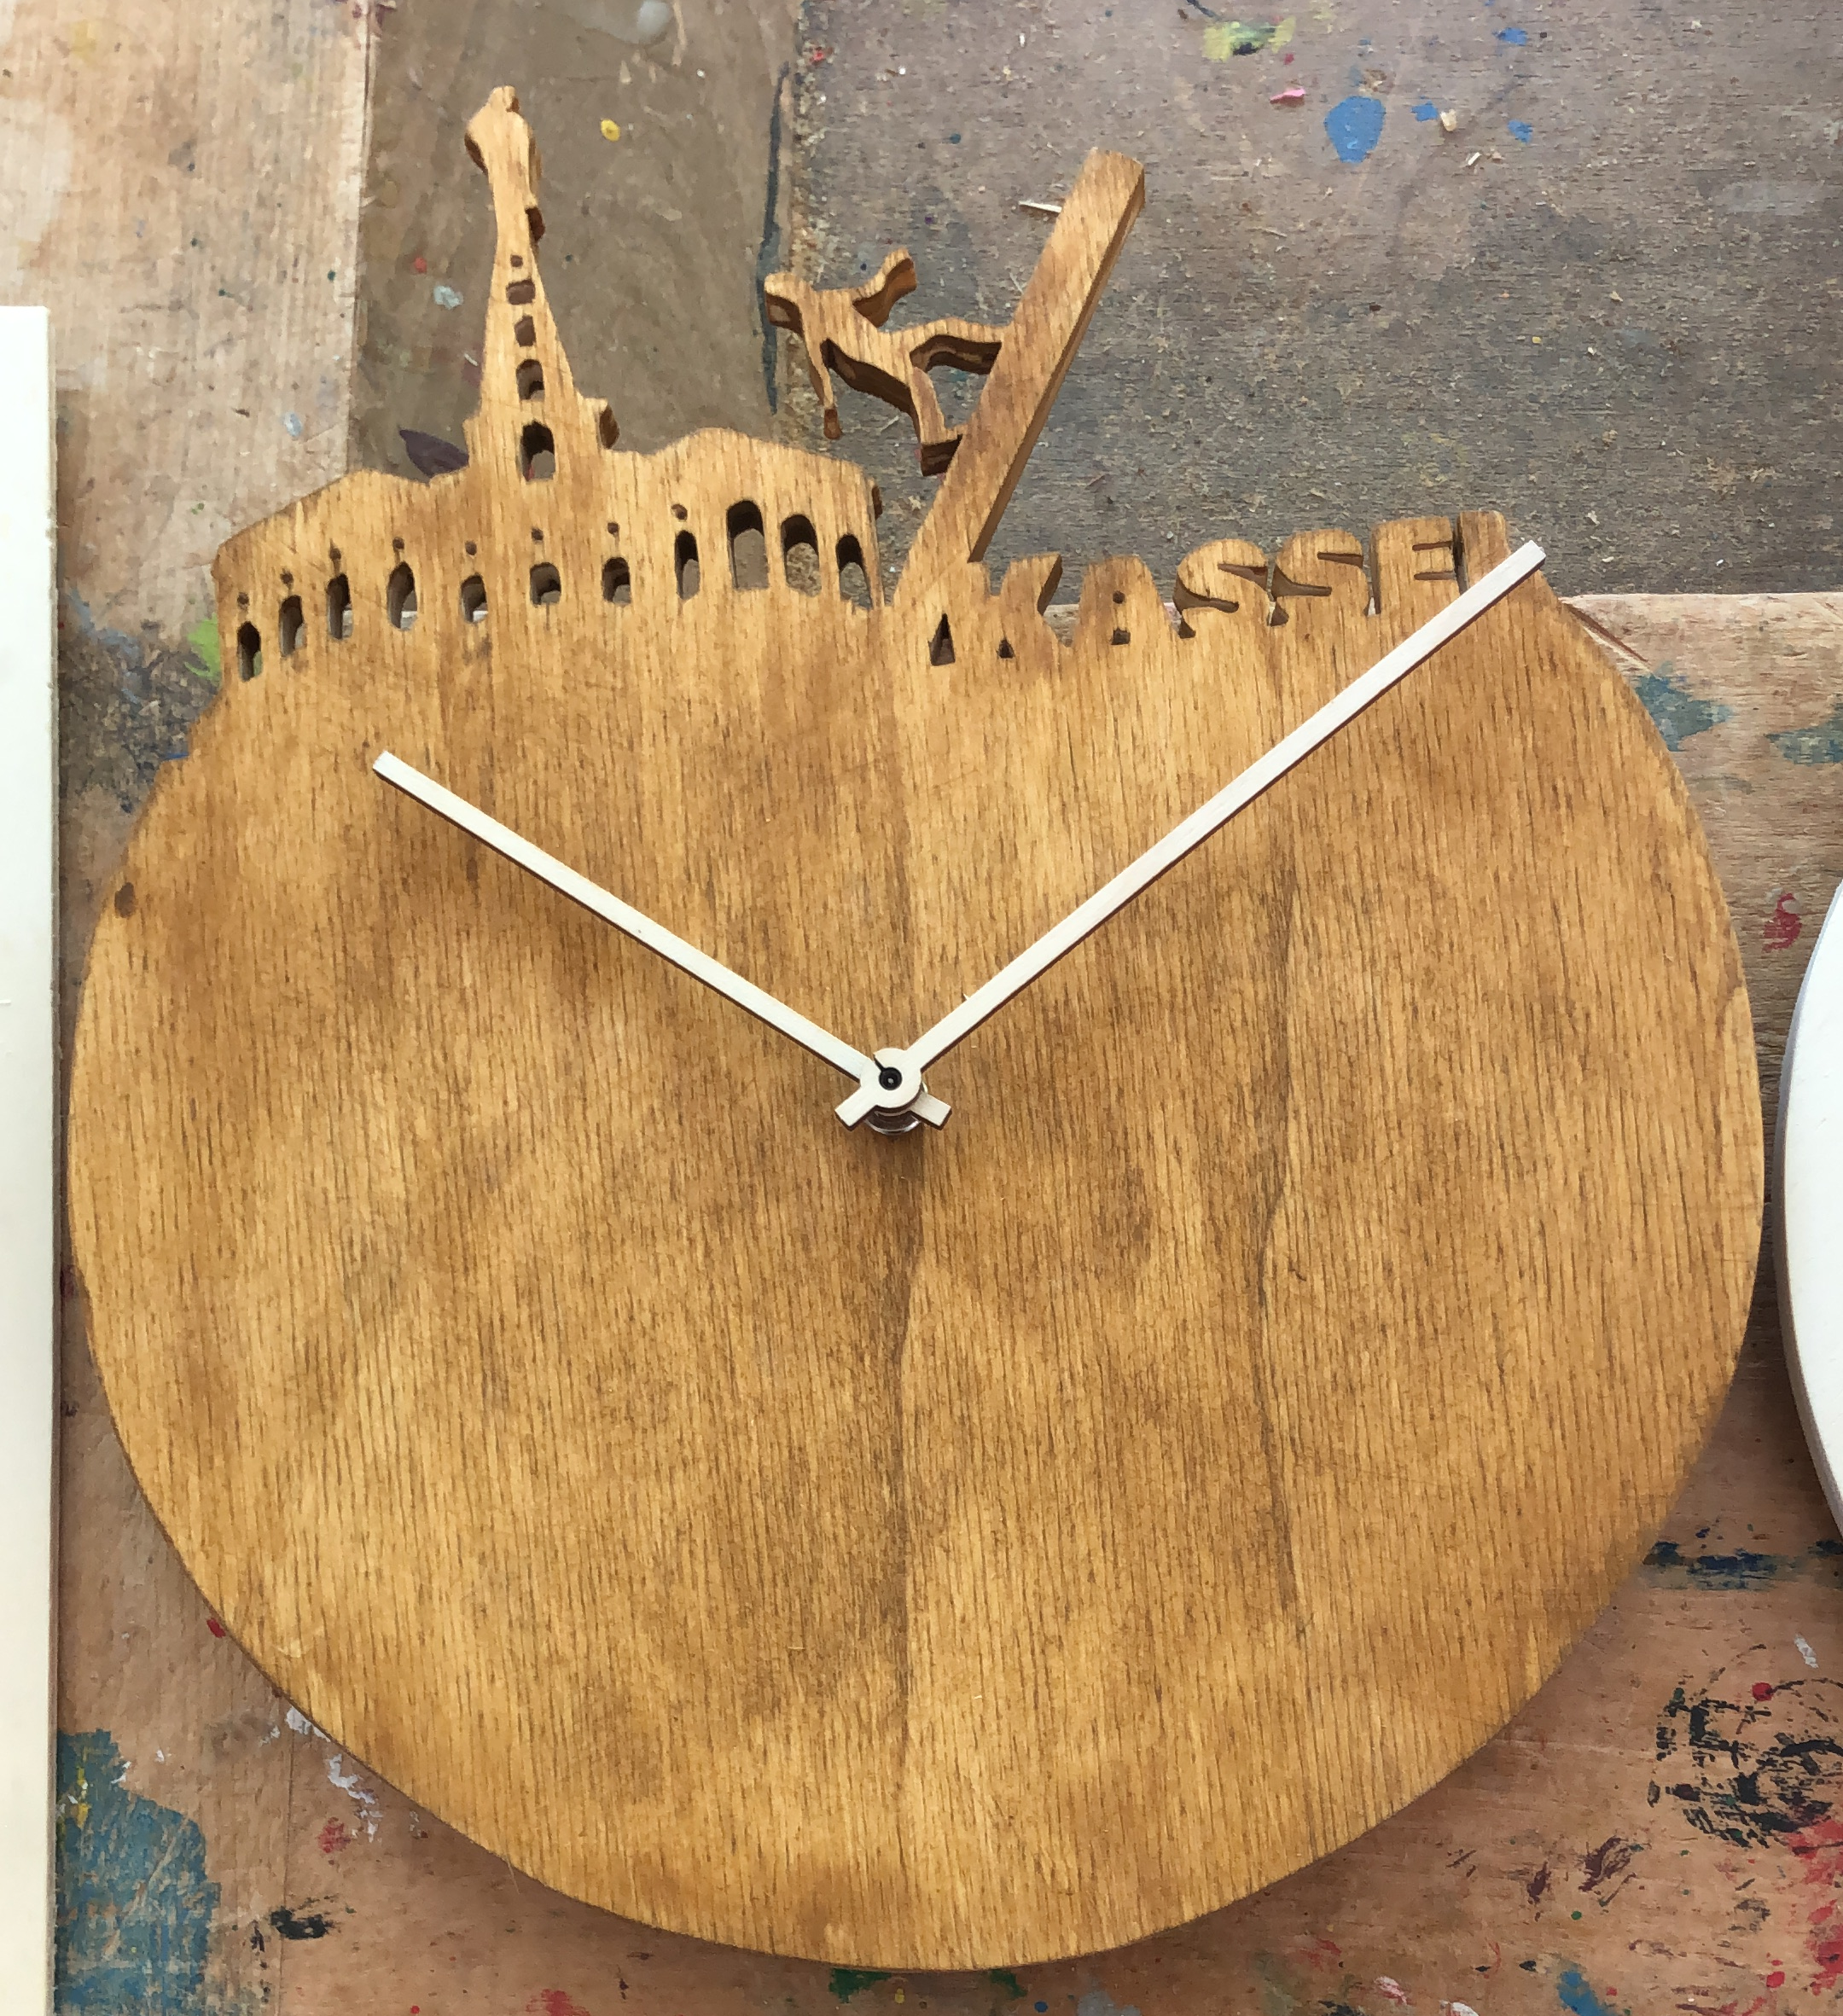
Käthes-Krasse-Sägeasse

Slide 30
Käthes-Krasse-Sägeasse

Slide 31
Handgemachte Uhren – Einzelanfertigungen aus Schülerhand

Slide 32
Käthes-Krasse-Sägeasse
Ideen – Umsetzung möglich

Slide 33
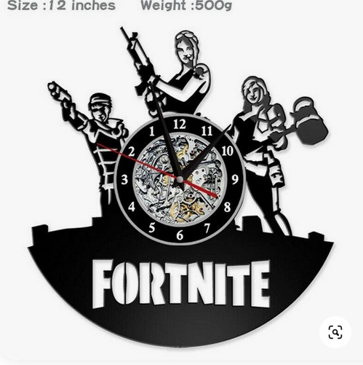
Käthes-Krasse-Sägeasse
Ideen – Umsetzung möglich

Slide 34
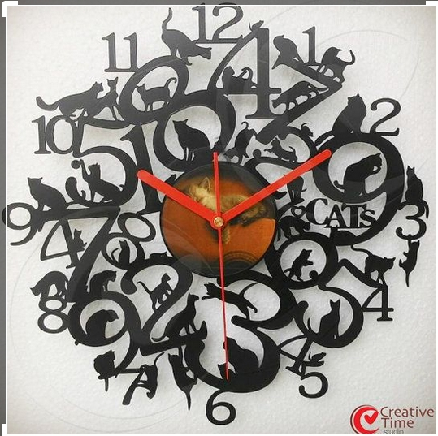
Käthes-Krasse-Sägeasse
Ideen – Umsetzung möglich

Slide 35
Käthes-Krasse-Sägeasse

Slide 36
Handgemachte Uhren – Einzelanfertigungen aus Schülerhand

Slide 37
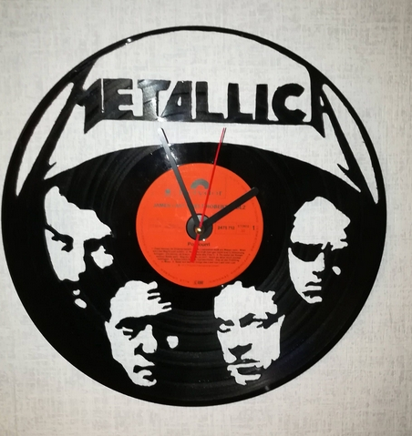
Käthes-Krasse-Sägeasse
Ideen – Umsetzung möglich

Slide 38
Käthes-Krasse-Sägeasse
Ideen – Umsetzung möglich

Slide 39
Käthes-Krasse-Sägeasse
Ideen – Umsetzung möglich

Slide 40
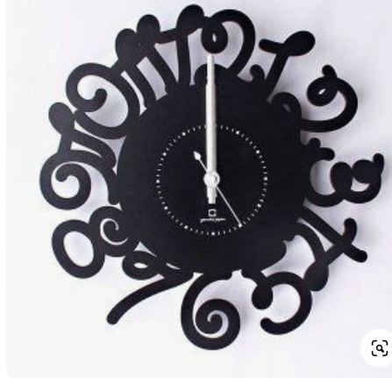
Käthes-Krasse-Sägeasse
Ideen – Umsetzung möglich

